Slide 1



LASAGNE
digitaL frAmework for SmArt Grid and reNewable Energies
ERA-NET 108767
SFOE 810008657
Mars 2023
1

Slide 2
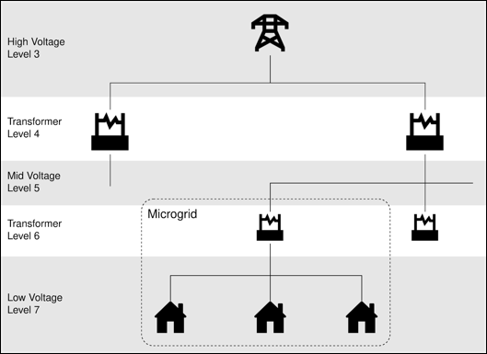
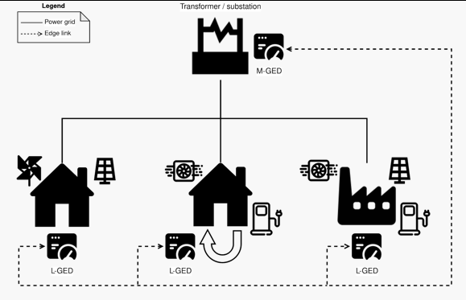
Les motivations
Pouvoir échanger de l’énergie localement, de manière décentralisée
Éviter les pics de consommation/production
Prédire la consommation/production d’énergie, avec des comportements très fluctuants
Assurer l'acceptation sociale
2

Slide 3
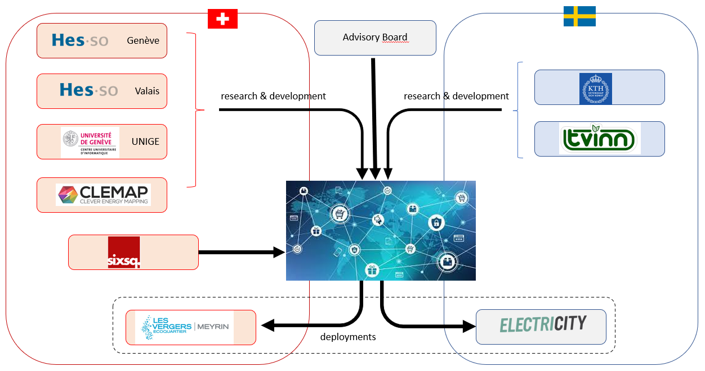


Les acteurs du projet
Des institutions académiques, des entreprises et des écoquartiers
Des partenaires suisses et suédois
3

Slide 4
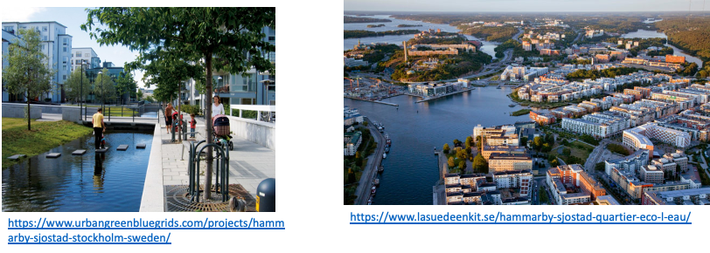
Livings labs
Hammarby Sjöstad, Stockholm, Sweden
4

Slide 5
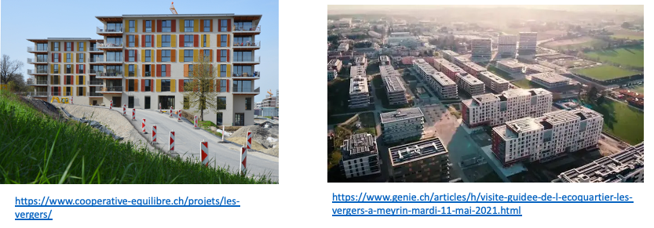
Livings labs
Les Vergers, Geneva, Switzerland
5

Slide 6
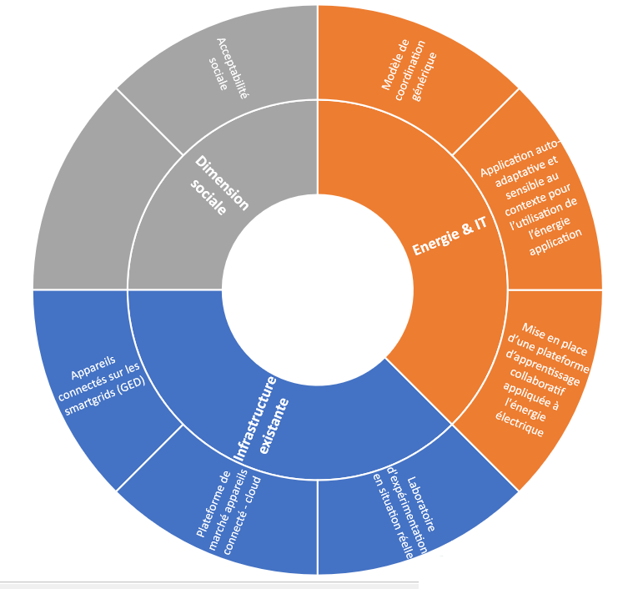








Les principaux axes de développement
Infrastructure physique
Energie & IT
Dimension sociale
6

Slide 7
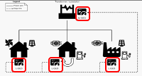
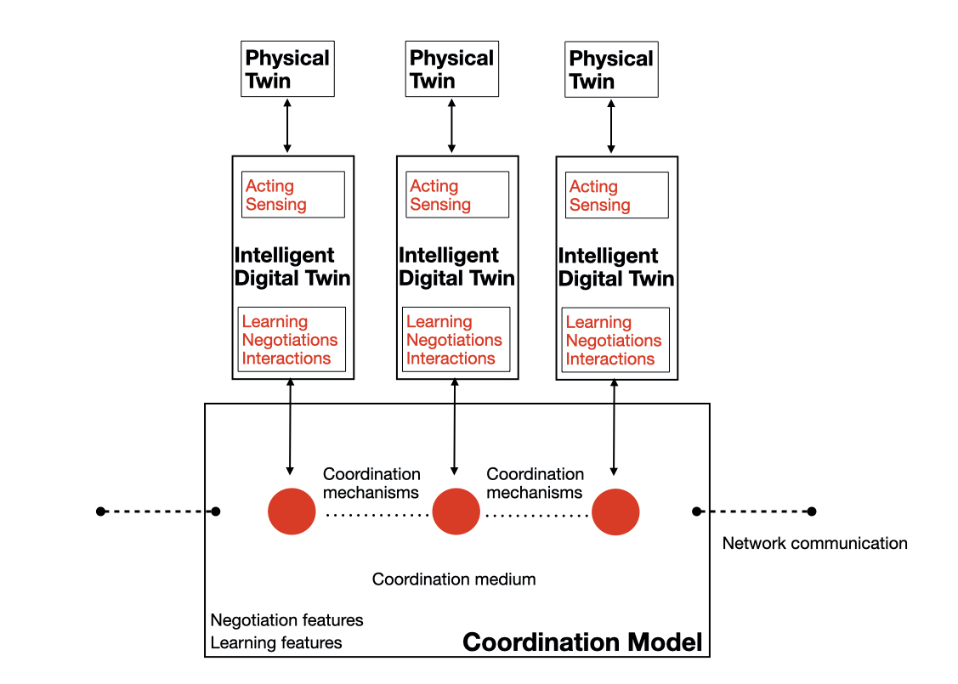
Utilisation des modèles de coordination (UNIGE)
Appareils physiques
Jumeaux numériques
Model de coordination
7

Slide 8





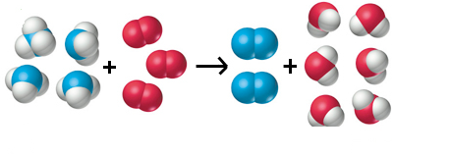

Adaptation de la plateforme pour les échanges d’énergie
Consumer device
Producer device
Node server
Consumer digital twin
Producer digital twin
Learning digital twin
Regulator
digital twin
Published data
Collected data
Published data
Collected data
Published data
Collected data
Published data
Collected data
Request in energy
Up-to-date contract
Event
Energy offer
Producer confirmation
Event
Prediction
Interruption
Properties
Properties
Properties
Properties
Consumer LSA
Producer LSA
Learning LSA
Regulator LSA
Spreading
Bonding
Decay
Aggregation
Coordination laws
Coordination media
8
Transmission of information to other digital twins via coordination laws

Slide 9

Utilisation de l’auto-composition pour générer un contrat
Jumeau numérique
consommateur
LSA
Espace de tuples
Requête
en énergie
Contrat
Lois de coordination
Bonding
Spreading
Decay
Offre en énergie
LSA
Confirmation
producteur
Jumeau numérique
producteur
Données échangées :
Requête
en énergie
Offre en énergie
Contrat
Confirmation
producteur
9

Slide 10
Etape 1 : envoi des requêtes
Jumeau numérique consommateur
Activation
de la requête
LSA
Espace de tuples
Requête
en énergie
Lois de coordination
Bonding
Spreading
Decay
LSA
Requête
en énergie
Jumeau numérique producteur
10

Slide 11
Etape 2 : envoi des offres
Jumeau numérique consommateur
Offre en énergie
LSA
Espace de tuples
Requête
en énergie
Lois de coordination
Bonding
Spreading
Decay
LSA
Offre en énergie
Requête
en énergie
Offre en énergie
Génération
d’une offre
Jumeau numérique producteur
11

Slide 12
Etape 3 : émission d’un nouveau contrat
Jumeau numérique consommateur
Création d’un
nouveau contrat à valider
Offre en énergie
LSA
Requête
en énergie
Nouveau contrat
Lois de coordination
Bonding
Spreading
Decay
LSA
Nouveau contrat
Requête
en énergie
Offre en énergie
Nouveau contrat
Jumeau numérique producteur
12

Slide 13
Etape 4 : envoi d’une approbation
Jumeau numérique consommateur
Contrat à jour
Confirmation
producteur
LSA
Espace de tuples
Requête
en énergie
Contrat à jour
Lois de coordination
Bonding
Spreading
Decay
LSA
Confirmation
producteur
Requête
en énergie
Offre en énergie
Contrat à jour
Vérification de la disponibilité
Jumeau numérique producteur
13

Slide 14
Etape 5 : actualisation du contrat
Jumeau numérique consommateur
Intégration de la dernière approbation
LSA
Espace de tuples
Requête
en énergie
Contrat à jour
Lois de coordination
Bonding
Spreading
Decay
LSA
Requête
en énergie
Offre en énergie
Contrat à jour
Jumeau numérique producteur
14

Slide 15

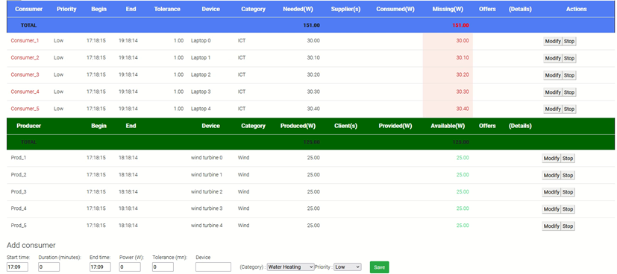
Démo génération de contrat
15

Slide 16

Démo génération de contrat
16

Slide 17
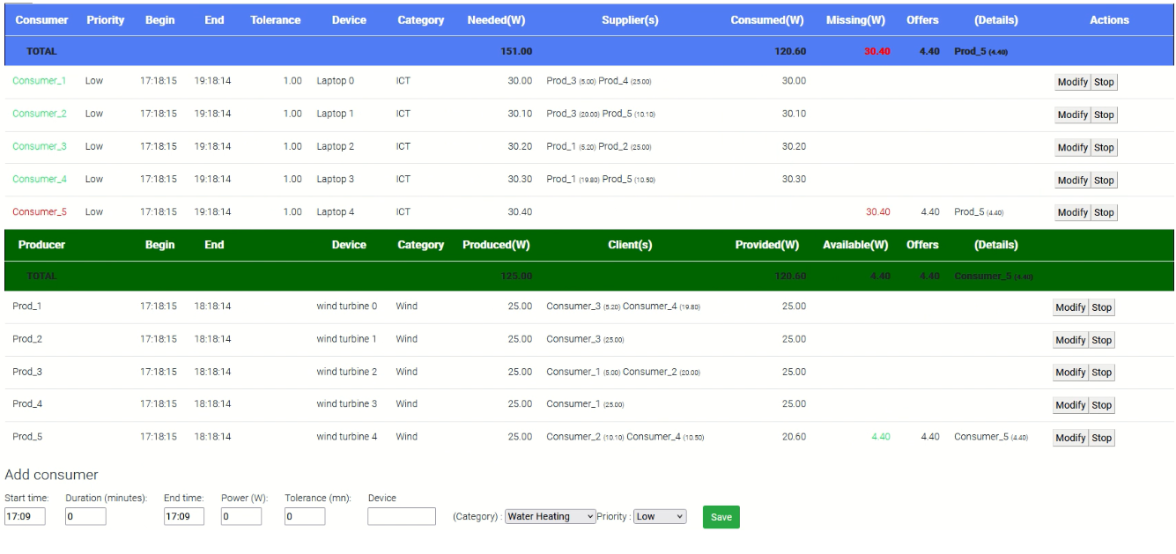
Démo génération de contrat
17

Slide 18
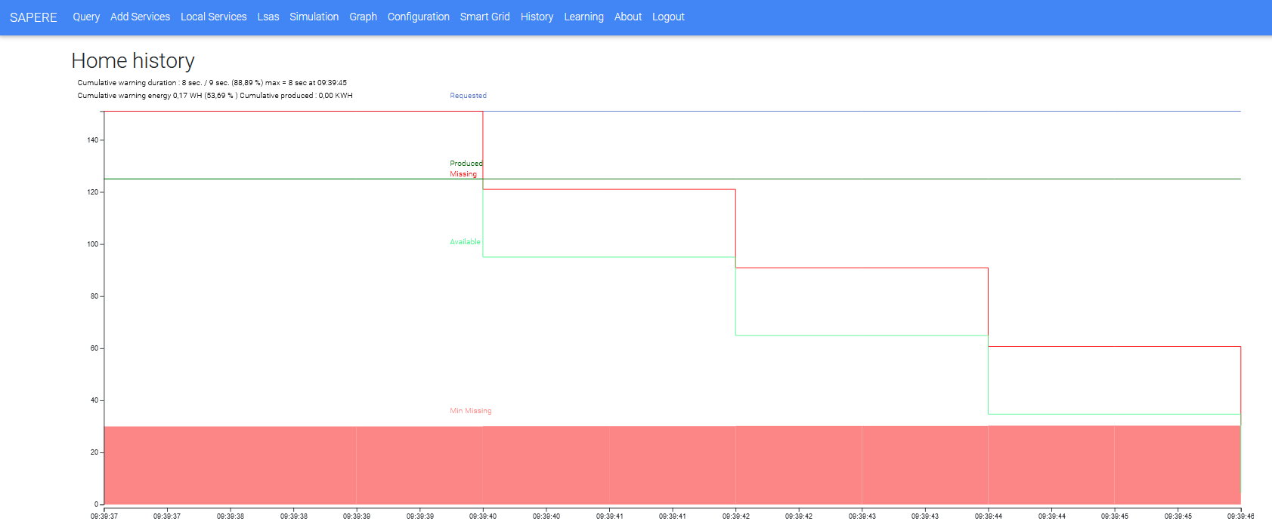
Historique du nœud
18

Slide 19
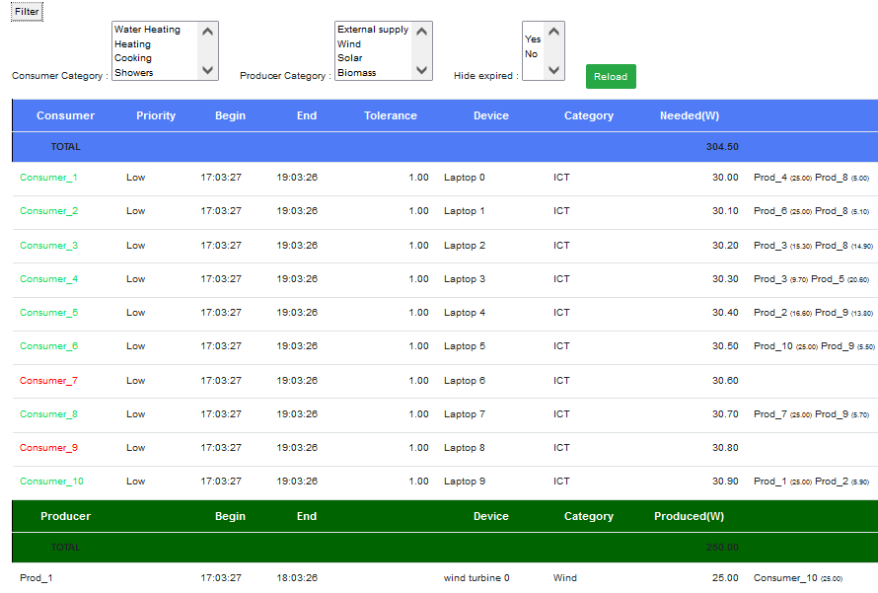







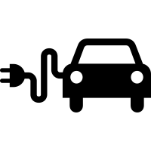


Architecture au niveau d’un nœud
Simulateur
de test
Application Web
Page web
Requête
Requête
HTTP/JSON
Nœud voisin 1
Réponse
Réponse
Contrôleur
Web service
RESTFUL
Nœud
(Micro-service)
Nœud voisin 2
Jumeaux numériques
(agents)
BDD
Agent
Agent
Agent
Lecture/
écriture
Middleware SAPERE
LSA
LSA
LSA
…
Lois de coordination
Nœud voisin N
Espace de tuples
Modèle de coordination
19

Slide 20
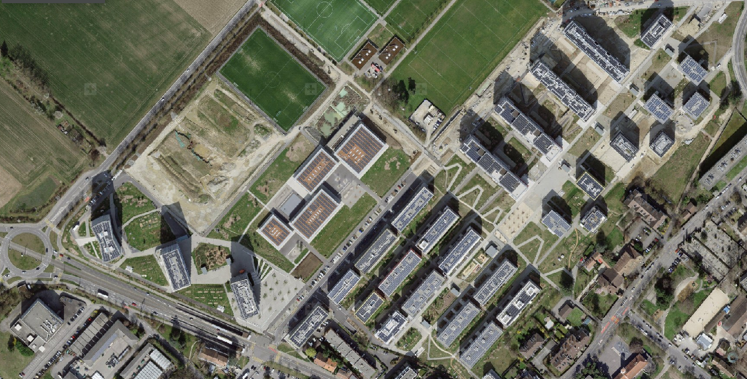
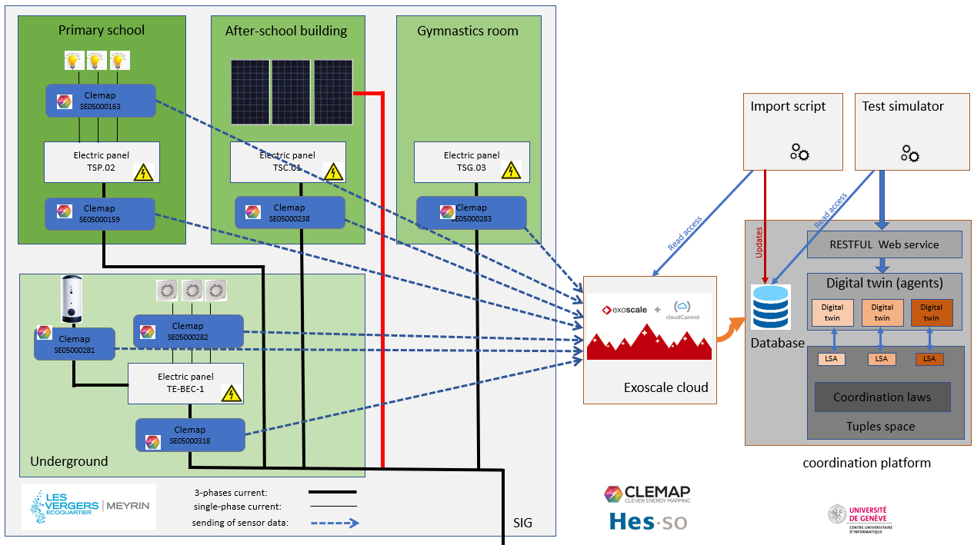
Utilisation des données de l’éco-cartier « Les Vergers »
Importation des mesures dans un Cloud (consommateurs + SIG)
Enregistrement en BDD accessible depuis la plateforme de coordination.
20

Slide 21
Ajustements des jumeaux numériques aux situations réelles
Simulations de situations réelles (données des Vergers)
Prise en compte de la fluctuation des demandes
Utilisation de marges pour absorber les variations
Utilisation d’un contrat de transition pour les variations importantes
Etape 1: Création d’un contrat temporaire
Etape 2: fusion des contrats
Contrat 1
1000 W
Producteur 1
Consommateur 1
800 W
200 W
Producteur 2
Contrat 1
1300 W
Producteur 1
Contrat initial
Consommateur 1
1100 W
200 W
Producteur 2
Contrat 2
300 W
Consommateur 1
300 W
Producteur 1
Contrat fusionné
Nouveau contrat temporaire
Adaptation pour répondre à une hausse de demande ( + 300 Watts)

Slide 22
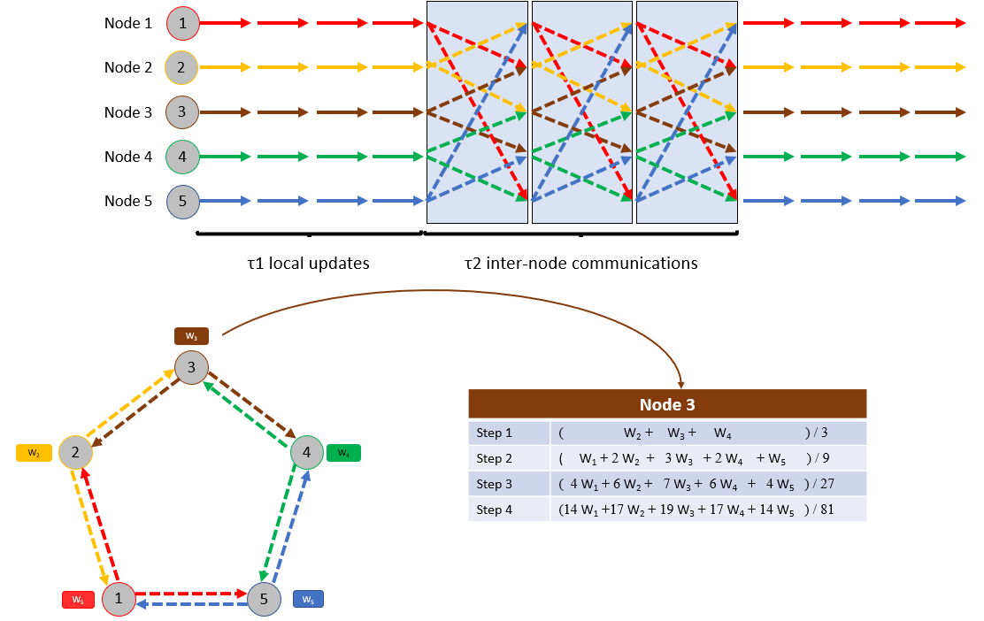
Prochaines étapes
Appliquer un modèle d’apprentissage fédéré au niveau de plusieurs nouds
Wei Liu, Li Chen, and Wenyi Zhang : Decentralized Federated Learning: Balancing
Communication and Computing Costs
Intégrer la tarification de l'énergie
Gérer la négociation entre producteurs et consommateurs
Générer un contrat pour un besoin ultérieur
Intégrer les critères d'acceptation sociale
Intégrer le stockage de l’énergie
Intégrer les agents pro-sommateurs (consommateur + producteur)
Améliorer la visualisation sur l’application web (vues plus intuitives)
22

Slide 23

Questions
23

Slide 24
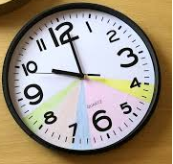

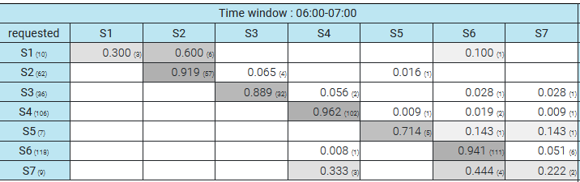
Modèle d’apprentissage : utilisation des chaînes de Markov
Etat du nœud
=> les 6 composantes : wattage demandé, produit, consommé, fourni, manquant et disponible
Définition des états de Markov
Découpage de l’espace des variables (tranches horaires)
Enregistrement des nombres d’observations
Matrice de transition
24

Slide 25
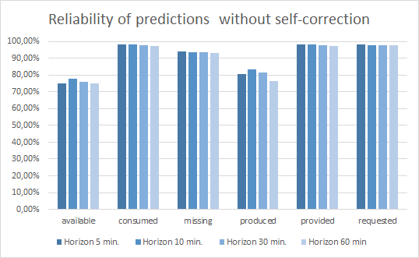
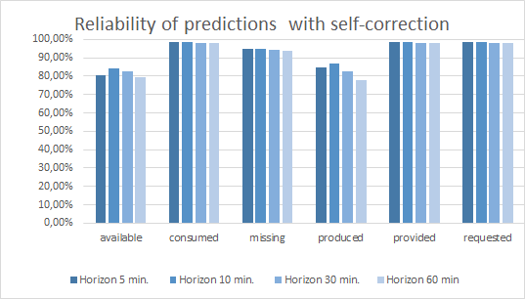
Ajustement du modèle d’apprentissage
Entraînement du modèle en utilisant les données de Les Vergers
Évaluation du modèle en comparant les états prédits et la distribution réelle des états
Génération de statistiques de prédiction pour mieux comprendre les difficultés rencontrées par le modèle.
Mécanisme d'auto-correction exécuté par le modèle.
25

Slide 26
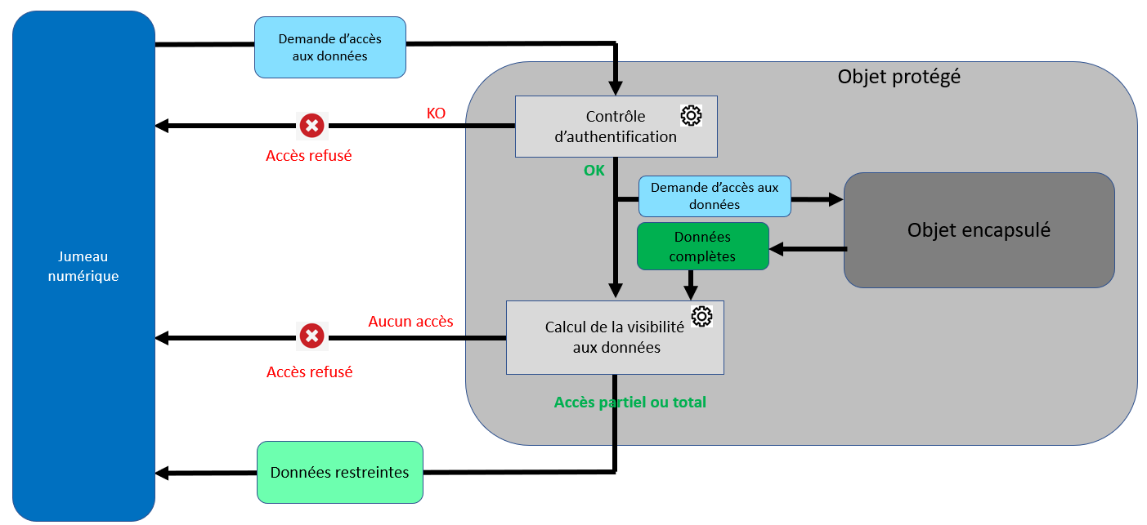
Protection des données confidentielles
Utilisation de l’encapsulation
26

Slide 27
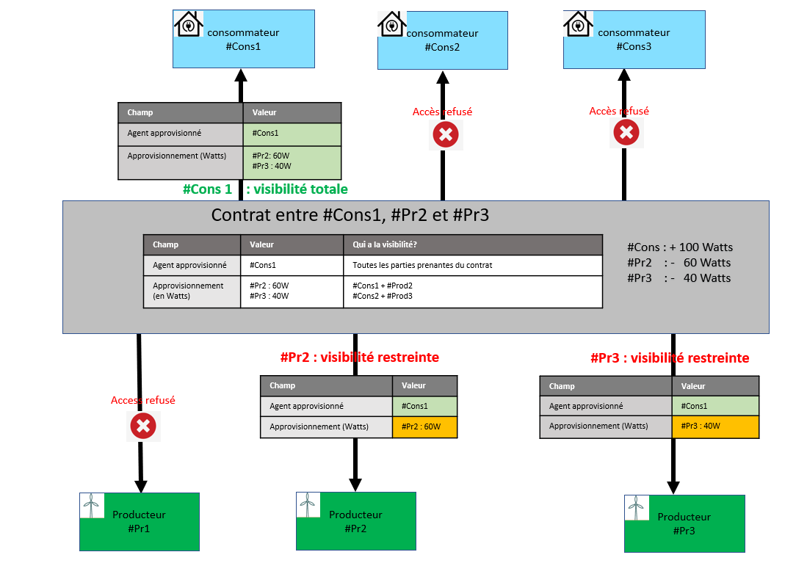
Exemple de restriction
Contrat entre 1 producteur et 2 consommateurs
27

Slide 28
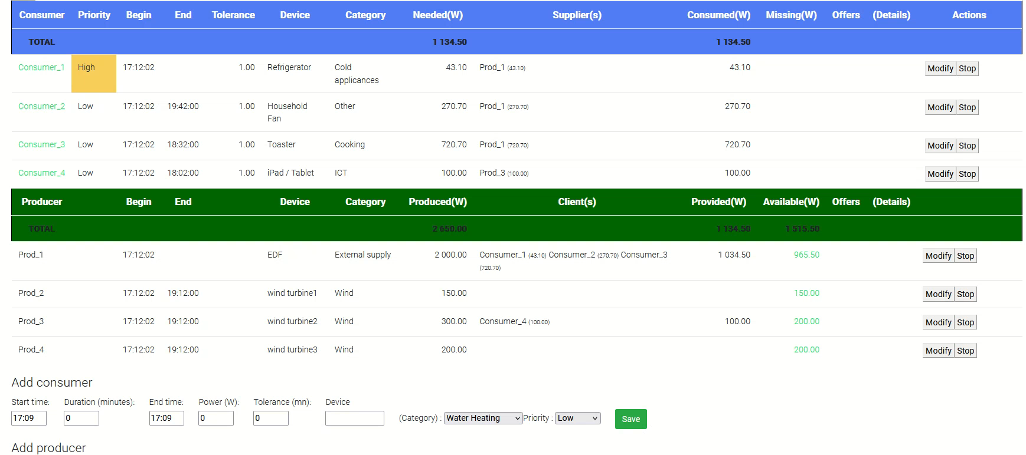
Démo surproduction
(28 secondes)

